Slide 1
MBA em Arquitetura de Soluções – (ASO)

Slide 2
Administração Geral e Financeira
Prof. Me. Celso Marini
prof.marini@uol.com.br
2020

Slide 3
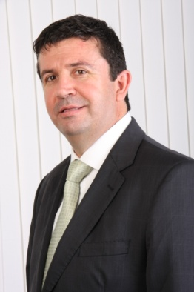
Celso Marini
Bacharel em Ciências Contábeis
Mestre em Ciências Contábeis – área de contabilidade e finanças – FECAP – Fundação Escola Álvares Penteado
15 anos atuando como Professor nos cursos de Graduação e Pós-Graduação: Faculdades FAAP, FECAP, Trevisan entre outras.
Atua com regularidade em bancas de elaboração e revisão de concursos públicos.
Mais de 25 anos de experiência atuando em controladoria, contabilidade, área tributária e financeira em empresas nacionais e multinacionais.
Diretor de Controladoria da Anefac – Associação Nacional dos Executivos de Finanças, Administração e Contabilidade.
Atuou no GT 48 – grupo de trabalho do EFD – Pis/Cofins na Receita Federal.
Foi sócio fundador da Acharya Brasil.
Atualmente é sócio da Marini Gestão, Negócios e Treinametnos
Contato:
e-mail: prof.marini@uol.com.br

Slide 4
Formas de contato
e-mail
prof.marini@uol.com.br
Colocar no início do assunto de cada e-mail, o código de sua turma entre colchetes: [xxASO]
Caso eu não responda de imediato seu e-mail, temos duas alternativas:
WhatsApp (11) 99405 6848;
A melhor de todas é: LIGAR!
LIGA PRA MIM!!!!!

Slide 5




Compromissos
Participação proativa e não reativa
Todas as dúvidas devem ser trazidas à discussão
Não existe perguntas desnecessárias
Estamos juntos para compartilhar conhecimento

Slide 6
DO QUE VAMOS TRATAR
A dinâmica do patrimônio
Administração financeira – Fluxo de Caixa
Risco e retorno
Aplicação e prática do valor do dinheiro no tempo
Capex ou Opex
Finanças (TIR, ROI, VP, VPL, Pay Back Descontado)

Slide 7
Agenda
Primeira Aula - Inaugural
O que é contabilidade. Apresentação do Balanço Patrimonial e Demonstração do Resultado do Exercício. Conceito de débito e crédito. Filme em sala.
Segunda Aula
Aspectos estratégicos de decisões de investimentos, e geração de valor. Filme em sala.

Slide 8
Agenda
Agenda
Terceira Aula
Fluxo de Caixa, conceitos de estrutura de capital, risco e retorno.
Capex ou Opex, algumas variáveis para decidir
Exercício em sala.
Quarta Aula
Conceitos de matemática financeira: juros simples e compostos. O Valor do dinheiro no tempo: VP, VPL, Pay Back, ROI e TIR. Exercícios em sala.

Slide 9

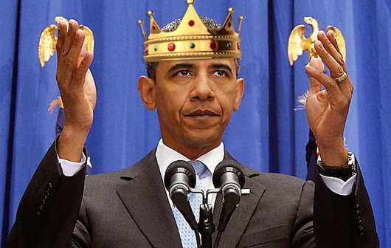

Importância da Disciplina no
Desenvolvimento Profissional
Comunicação mais eficiente
com pares e chefes
Compreensão dos discursos
Falar a linguagem de Negócios

Slide 10
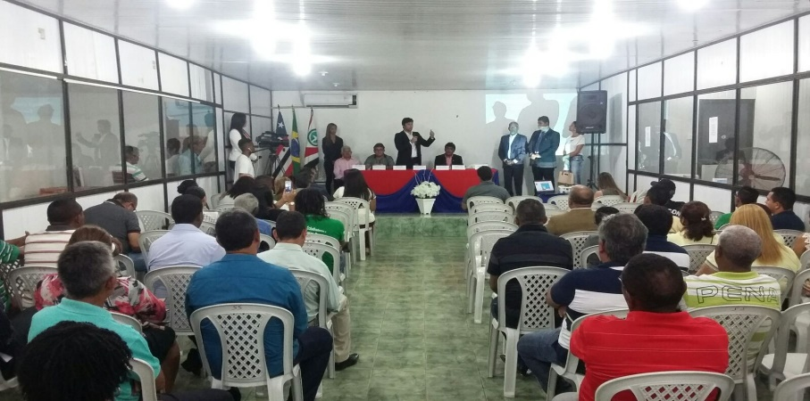

Importância da Disciplina no
Desenvolvimento Profissional
Defender melhor os projetos
Preparar-se para outros saltos na carreira profissional

Slide 11


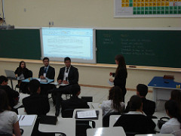

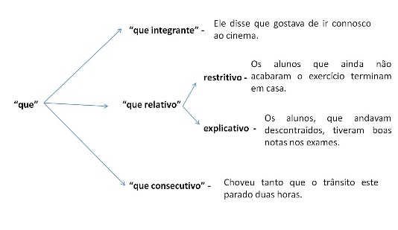
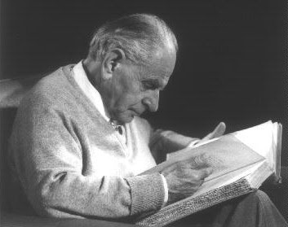
Metodologia
Apresentação dos conceitos
Discussão em grupo para compreensão dos conceitos
Apresentação de exemplos
Praticar o conhecimento

Slide 12
Método de Avaliação
Trabalhos e atividades em sala de aula = 80% da nota
Presença em sala de aula = 10% da nota
Participação nas aulas = 10% da nota
Acerca dos trabalhos em sala de aula, somente os presentes serão avaliados.

Slide 13
COMPROMISSOS
Nenhum problema pode ser resolvido pelo mesmo estado de consciência que o criou...
Albert Einstein

Slide 14
COMPROMISSOS
É preciso fazer diferente.

Slide 15
A DINÂMICA DO PATRIMÔNIO
Filme

Slide 16
O Que é Contabilidade?
Ciência social
que estuda e pesquisa o patrimônio das entidades e estuda:
Os fenômenos e variações que o afetam;
Seus aspectos quantitativos e qualitativos;
Registro de todos os fatos e atos de natureza econômico-financeira;
Com objetivo de:
Analise das consequências na dinâmica financeira
Busca geração de valor através das atividades patrimoniais

Slide 17
Quais são as demonstrações financeiras que a Lei exige:
O Balanço Patrimonial - BP
A Demonstração do Resultado do Exercício – DRE
A Demonstração das mutações do patrimônio líquido – DML
A Demonstração do Fluxo de Caixa – DFC
A Demonstração do Valor Adicionado – DVA
O Relatório da Administração

Slide 18
As demonstrações que nos interessam:
O Balanço Patrimonial - BP
A Demonstração do Resultado do Exercício – DRE

Slide 19
Para que serve a contabilidade nesse contexto?
Para estudar, controlar o patrimônio, representando-o de forma sistemática, através das demonstrações financeiras
INVESTE
GERA VALOR
DISTRIBUI PARTE
REINVESTE
EXCEDENTE
APLICA EM ATIVOS

Slide 20
Balanço Patrimonial

Slide 21
Balanço Patrimonial
É a demonstração onde se evidencia, de forma sistêmica e baseada nas técnicas e nos princípios contábeis,
os bens e os direitos patrimoniais - o Ativo –
assim como as obrigações - o Passivo –
em determinada data e sua estrutura conceitual definida em Lei é:

Slide 22
BALANÇO PATRIMONIAL
Grau de liquidez
ATIVO
PASSIVO
Grau de Exigibilidade
Circulante
Disponível
Contas a Receber
Estoques
Ativo Não Circulante
Títulos a Receber
Investimentos
Imobilizado
Circulante
Funcionários
Fornecedores
Impostos
Financiamento Bancário
Passivo Não Circulante
Patrimônio Líquido
Capital
Lucros acumulados
TOTAL ATIVO
TOTAL PASSIVO

Slide 23
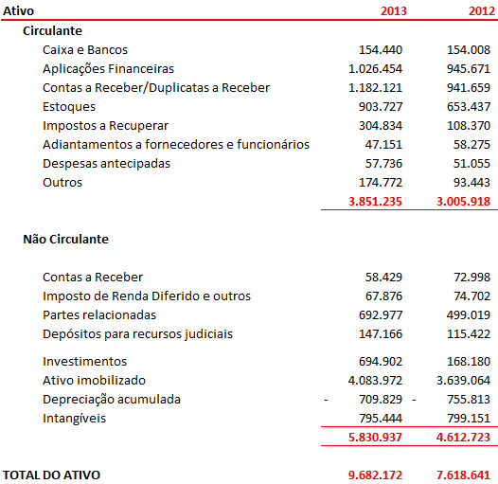
Balanço Patrimonial: Ativo

Slide 24
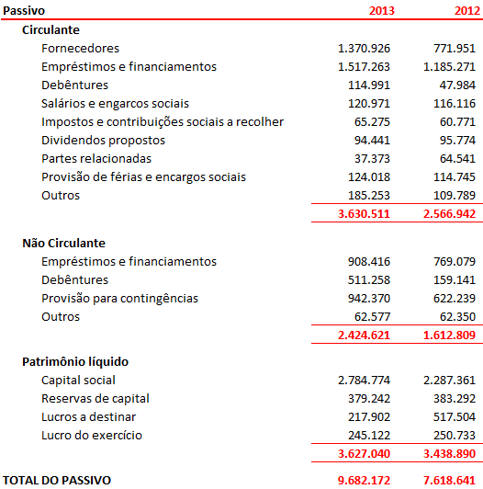
Balanço Patrimonial: Passivo

Slide 25
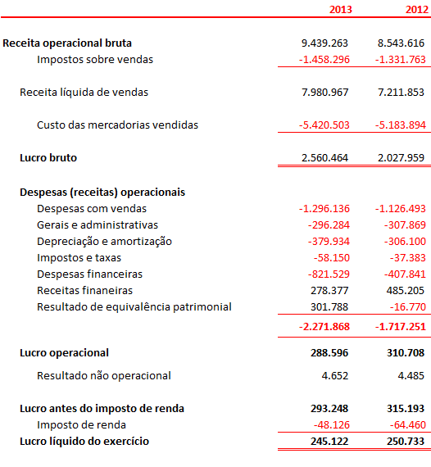
DRE – Demonstrativo de Resultados do‏ Exercício

Slide 26
Como é possível “ler” o BP para tomar decisões?
Pelos “olhos” do contador (visão contábil)
Pelos “olhos” do investidor (visão de risco e fluxo de caixa)
Pelos “olhos” do gestor (visão da gestão – formação do resultado ou geração de valor)

Slide 27
Como é possível “ler” o BP para tomar decisões?
Pelos “olhos” do contador (visão contábil)
Pelos “olhos” do investidor (visão de risco e fluxo de caixa)
Pelos “olhos” do gestor (visão da gestão – formação do resultado ou geração de valor)

Slide 28
Balanço Patrimonial - Visão do Contador
ATIVO
PASSIVO
BENS
+
DIREITOS
OBRIGAÇÕES
PATRIMONIO LIQUIDO
TOTAL ATIVO
TOTAL PASSIVO

Slide 29
Como é possível “ler” o BP para tomar decisões?
Pelos “olhos” do contador (visão contábil)
Pelos “olhos” do investidor (visão de risco e fluxo de caixa)
Pelos “olhos” do gestor (visão da gestão – formação do resultado ou geração de valor)

Slide 30
Balanço Patrimonial - Visão do Investidor
ATIVO
PASSIVO
DECISÕES DE
INVESTIMENTOS
FONTES DE FINANCIAMENTOS
TOTAL ATIVO
TOTAL PASSIVO

Slide 31
Como é possível “ler” o BP para tomar decisões?
Pelos “olhos” do gestor (visão da gestão – formação do resultado ou geração de valor)

Slide 32
Balanço Patrimonial - Visão do Gestor
ATIVO
PASSIVO
Estrutura de capitais
INVESTIMENTOS EM
ATIVOS PARA
GERAÇÃO DE
VALOR
CAPITAL
DE
TERCEIROS
CAPITAL PRÓPRIO
TOTAL ATIVO
TOTAL PASSIVO

Slide 33
ATIVO
PASSIVO
BENS E DIREITOS
OU
DECISÕES DE INVESTIMENTOS
OBRIGAÇÕES
OU
FONTES DE FINANCIAMENTO

Slide 34
Demonstração do Resultado do Exercício
DRE

Slide 35
Vamos recordar o objetivo da contabilidade:
Representa o patrimônio de forma sistemática e a DRE representa a geração de valor de forma detalhada
INVESTE
GERA VALOR
DISTRIBUI PARTE
REINVESTE
EXCEDENTE
APLICA EM ATIVOS

Slide 36
FILME DA NATURA
Filme

Slide 37
D.R.E.
Trata-se de uma demonstração dos aumentos e reduções causados no Patrimônio Líquido pelas operações da empresa.
As receitas representam normalmente aumento e,
As despesas redução do Patrimônio Líquido

Slide 38
D.R.E.
A Demonstração do Resultado do Exercício retrata apenas o fluxo econômico e não o fluxo de dinheiro.
Para a demonstração do resultado não importa se uma receita ou despesa tem reflexos em dinheiro, basta apenas que afete o Patrimônio Líquido.
Sua estrutura é composta por:

Slide 39
ATIVO
PASSIVO
Apresentado analiticamente na D.R.E.
DECISÕES DE INVESTIMENTOS
FONTES DE FINANCIAMENTO
Valor gerado (lucro ou prejuízo)

Slide 40
D.R.E.
D.R.E.
RECEITAS BRUTA DE VENDAS.............
DEDUÇÕES DE VENDAS
(Impostos Indiretos e Devoluções)
RECEITAS LIQUIDAS..............................
C.M.V............................................................
RESULTADO BRUTO.................................
Despesas Administrativas...........................
Despesas Comerciais...................................
Depreciações...............................................
Amortizações.............................................
RESULTADO OPERACIONAL..................
Resultado Financeiro..................................
RESULTADO A.I.R/CSLL..........................
IR e CSLL...................................................
RESULTADO LIQUIDO............................
RECEITAS BRUTA DE VENDAS.............
DEDUÇÕES DE VENDAS
(Impostos Indiretos e Devoluções)
RECEITAS LIQUIDAS..............................
C.M.V............................................................
RESULTADO BRUTO.................................
Despesas Administrativas...........................
Despesas Comerciais...................................
LAJIDA/EBITDA.........................................
% LAJIDA/EBITDA S/RL...........................
Depreciações................................................
Amortizações.............................................
RESULTADO OPERACIONAL..................
Resultado Financeiro..................................
RESULTADO A.I.R/CSLL..........................
IR e CSLL...................................................
RESULTADO LIQUIDO............................

Slide 41
O Ebitda e DRE
EBITDA é a sigla em inglês para: “earnings before interest, taxes, depreciation and amortization” que traduzido literalmente para o português significa: “Lucros antes de juros, impostos, derpeciação e amortização” (Lajida).
Termo muito utilizado por analistas financeiros na análise de balanços de empresas de capital aberto
Tem como função, também, determinar a capacidade de geração de caixa da empresa.
No Balanço Funcional equivale ao Lucro Operacional.

Slide 42
Estrutura de Gastos Operacionais de Sistemas

Slide 43
Gastos de Sistemas Visão de Serviços
Novos projetos – Business Case
Os grandes projetos certamente precisarão de justificativa apurada precisam de um bom Business Case
Demais gastos de capital/Capital Expense:
Em geral fazem parte do Gastos de Capital rotineiros da Empresa;
Devem contemplar como mínimo:
Montante de Investimentos
Alternativas de contabilização (leasing, compra, serviços)‏
Riscos do não investimento

Slide 44
Capex versus Opex

Slide 45
Capex e Opex
CAPEX
OPEX
Gasto
Investimento
Custo e Despesa

Slide 46
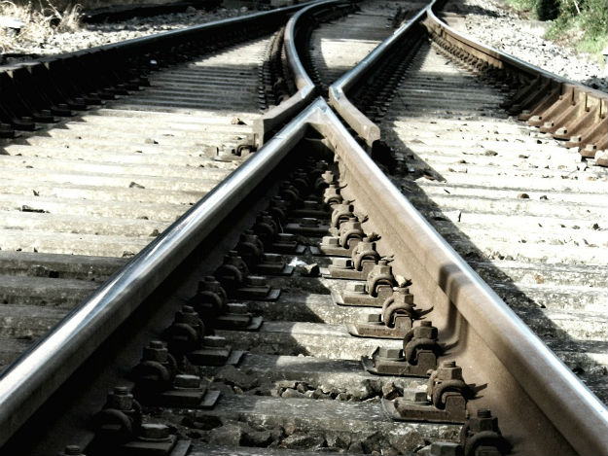
Capex ou Opex: Como investir em tempos de crise?

Slide 47
Capex ou Opex: O que decidir?
Em uma época de instabilidade econômica e financeira, alta do dólar, aumento da taxa de juros, inflação crescente, retração de crédito, queda da poupança interna e escândalos de corrupção, é imprescindível rever a estrutura de capital da companhia, sendo esta uma atividade sumária da governança corporativa.

Slide 48
Capex ou Opex: O que decidir?
É comum e frequente nesse cenário de crise ter a necessidade de investir em modernização e/ou expansão, isso com objetivo único de assegurar uma melhor rentabilidade e maior competitividade. Mas, para isso, é preciso planejar muito e a curto prazo, ter um forte controle desse projeto, estar atento às oscilações da economia, da atividade econômica e do mercado de atuação, além de prever possíveis adequações e ajustes às vezes necessários durante o plano de investimento.

Slide 49
Capex ou Opex: O que decidir?
Para começar um planejamento é preciso pensar e decidir entre duas modalidades:
CAPEX ou OPEX, ação que não deve ser tratada meramente como uma opção de modalidade de contratação, pois essa decisão deve estar inteiramente alinhada aos objetivos do negócio da companhia.

Slide 50
Gastos de Sistemas Visão de Serviços
CAPEX
é a sigla da expressão inglesa “CAPitalEXpenditure” .
Em português, despesas de capital ou investimento em bens de capital, que indica a quantidade de dinheiro gasto na compra de bens de capital de uma determinada empresa.
Por exemplo, comprar uma impressora.
OPEX
é a sigla da expressão inglesa “OPerationalEXpenditure” .
Em português, despesas operacionais, que refere-se ao custo associado à manutenção dos equipamentos, gastos de consumíveis e outras despesas operacionais.
Por exemplo, comprar um contrato de manutenção para a impressora ou fazer o outsourcing (terceirizar) da impressão de seu escritório.

Slide 51
Capex ou Opex: O que decidir?
O termo Capex é a sigla em inglês para a expressão “Capital Expenditure” (Investimentos em bens de capital) e refere-se ao montante de recursos aplicados no investimento para modernização e/ou expansão da empresa. Já o Opex ou “Operational Expenditure” (Despesas Operacionais) significa o montante de recursos necessários para o funcionamento da empresa.

Slide 52
Capex ou Opex: O que decidir?
A escolha deve levar em consideração além do resultado econômico, outros impactos, tais como:
fluxo de caixa;
custo operacional;
custo de oportunidade;
custo financeiro;
vínculos contratuais;
e economia fiscal.
Importante, acima de tudo, considerar o ciclo de vida do projeto.

Slide 53
Capex ou Opex: O que decidir?
Antes de comparar os prós e contras entre essas duas modalidades, é indicada promover uma análise de estrutura de capitais, o que o mercado exige de cada tipo de empresa, e ainda deve ser estudado o endividamento, imobilização de capital, risco do negócio, situação tributária e relacionamento com provedores de recursos.

Slide 54
Capex ou Opex: O que decidir?
Alguns dos impactos que essas modalidades promovem na empresa são: no patrimônio – com gastos na aquisição de bens no Capex ficam imobilizados no patrimônio da empresa, enquanto no Opex são reconhecidos como resultado no decorrer do projeto.

Slide 55
Capex ou Opex: O que decidir?
Na modalidade Capex, teremos uma saída substancial e total do caixa no início do projeto, podendo ser agregado a ele o custo de oportunidade do capital investido. Em contrapartida, no Opex teremos um desembolso/despesa mensal.

Slide 56
Capex ou Opex: O que decidir?
No resultado, o Capex promove um lucro maior por reconhecer uma despesa menor (essa despesa menor refere-se a depreciação mensal) quando comparada com a despesa destacada pelo Opex, impactando diretamente nos resultados periódicos.
Na economia tributária, o impacto do Opex é muito mais interessante em termos de dedutibilidade de impostos por ser representativamente maior quando comparado com a depreciação e o custo de oportunidade promovidos pelo Capex.

Slide 57
Capex ou Opex: O que decidir?
Nesse momento, é importante um estudo detalhado da modalidade de estrutura de capital para uma readequação rápida e eficiente alinhada a uma gestão concentrada na rentabilidade do capital e no capital de giro.
Avaliar esse contexto bem como redirecionar a empresa é uma responsabilidade da governança corporativa, que, sobretudo, deve zelar pela continuidade da empresa.

Slide 58
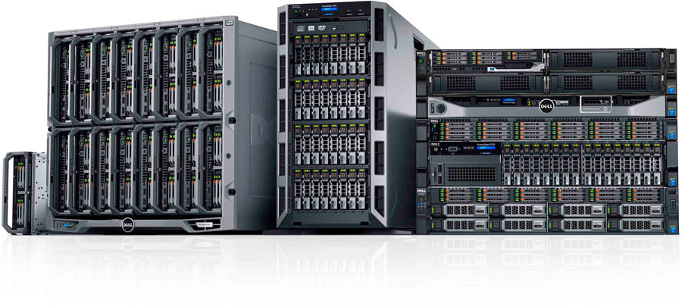
Capex ou Opex: O que decidir?
Servidor – 13ª Geração

Slide 59
Capex ou Opex: O que decidir?
Desafios Atuais dos Ambientes Tradicionais de Servidores
Plataformas rígidas e inflexíveis que obrigam a upgrades custosos;
Processos de gerenciamento que consomem tempo: ineficiências;
Limitações de arquitetura fazem com que os requisitos de SLA não sejam respeitados em momentos de pico;
Storage é um limitador de performance e demandas aceleradas de negócios.
Por este cenário estão direcionando a evolução das cargas de trabalho exigindo flexibilidade na infraestrutura.

Slide 60
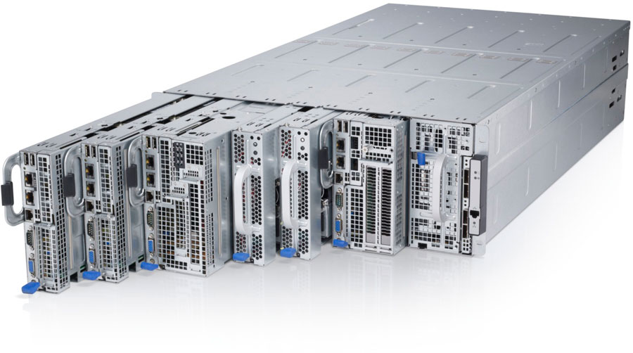
Capex ou Opex: O que decidir?
Series - Cloud

Slide 61
Capex ou Opex: O que decidir?
Tendências da Industria de Servidores
Crescimento de modelos de implementação muito diferenciados e em nuvem;
Virtualização de servidores é generalizado e Storage Definido por Software é tendência;
Desafios continuados de redução de despesas de capital (CapEx) e operacionais (OpEx);
Aumento de expectativas dos usuários provocadas por dispositivos “sempre ligados” ou “acesso instantâneo”.

Slide 62
Capex ou Opex: O que decidir?
EXERCÍCIO PRÁTICO
OPÇÃO (A) - (Capex) – Investimento em Servidores
Aquisição de 10 Servidores totalizando $ 187.500
Forma de pagamento: 12 parcelas de $ 15.625
Depreciação mensal – linear: $ 3.125
Vida útil estimada do equipamento: 03 anos

Slide 63
Capex ou Opex: O que decidir?
EXERCÍCIO PRÁTICO
OPÇÃO (B) - (Opex) – CLOUD
Mensalidade: $ 5.208
Gasto anual: $ 62.496
Total em 03 anos = $ 187.488

Slide 64
EMPRESA TRIBUTADA PELO LUCRO REAL
OPÇÃO (A) - CAPEX
Receita Líquida | 1.500.000
Custo Prod/Serv | (450.000)
Lucro Bruto | 1.050.000
Despesas Gerais | (315.000)
Depreciação Servidor | (37.500)
LAIR | 697.500
Imposto de Renda | (237.150)
Lucro Líquido | 460.350

Slide 65
EMPRESA TRIBUTADA PELO LUCRO REAL
OPÇÃO (B) - OPEX
Receita Líquida | 1.500.000
Custo Prod/Serv | (450.000)
Lucro Bruto | 1.050.000
Despesas Gerais | (315.000)
Despesas Cloud | (62.500)
LAIR | 672.500
Imposto de Renda | (228.650)
Lucro Líquido | 443.850

Slide 66
EMPRESA TRIBUTADA PELO LUCRO REAL
OPÇÃO (A) - CAPEX
OPÇÃO (B) - OPEX
Receita Líquida | 1.500.000
Custo Prod/Serv | (450.000)
Lucro Bruto | 1.050.000
Despesas Gerais | (315.000)
Depreciação Servidor | (37.500)
LAIR | 697.500
Imposto de Renda | (237.150)
Lucro Líquido | 460.350
Receita Líquida | 1.500.000
Custo Prod/Serv | (450.000)
Lucro Bruto | 1.050.000
Despesas Gerais | (315.000)
Despesas Cloud | (62.500)
LAIR | 672.500
Imposto de Renda | (228.650)
Lucro Líquido | 443.850

Slide 67
2,5% (em relação a Receita)
4,17% (em relação a Receita)
62.500 – 8.500 =
54.000 (3,60%)
OPÇÃO (A) - CAPEX
OPÇÃO (B) - OPEX
Receita Líquida | 1.500.000
Custo Prod/Serv | (450.000)
Lucro Bruto | 1.050.000
Despesas Gerais | (315.000)
Depreciação Servidor | (37.500)
LAIR | 697.500
Imposto de Renda | (237.150)
Lucro Líquido | 460.350
Opex no período = 187.500
Ganho no período = 25.500
Opex líquido = 162.000
Receita Líquida | 1.500.000
Custo Prod/Serv | (450.000)
Lucro Bruto | 1.050.000
Despesas Gerais | (315.000)
Despesas Cloud | (62.500)
LAIR | 672.500
Imposto de Renda | (228.650)
Lucro Líquido | 443.850
Ganho anual = $ 8.500
Ganho no Período = 25.500

Slide 68
CONCEITOS DE ADMINISTRAÇÃO FINANCEIRA

Slide 69
Finanças: que bicho é esse?
É a arte e a ciência da gestão do dinheiro.

Slide 70
Características de finanças
Sempre terá:
decisão a ser tomada
envolvimento de dinheiro
como objetivo a criação de valor

Slide 71
Como objetivo
Maximizar a riqueza do investidor
Como:
Geração de valor ao patrimônio
Maximização do valor da empresa pela gestão eficiente dos seus recursos financeiros

Slide 72
Como objeto
Fluxos de caixa
Como:
Estudo das entradas e saídas efetivas de dinheiro da empresa
Controle das movimentações dos recursos da empresa

Slide 73
Dinâmica das decisões financeiras
Planejamento Financeiro
Identificação de crescimento e expansão da empresa e ajustes futuros (ajustes estratégicos)
Apoio para selecionar ativos mais rentáveis na busca de rentabilidade sobre os investimentos
Controle Financeiro
Avalia e acompanha o desempenho financeiro da companhia;
Analisa desvios planejado x realizado;
Indica propostas e medidas corretivas;
Administração de Ativos
Busca a melhor estrutura dos investimentos em ativos;
Avalia a equação risco x retorno;
Gerencia a eficiência de valores;
Administração de Passivos
Busca constante do melhor financiamento (fundos);
Gerencia composição e estrutura mais adequada;
Avalia liquidez, custos menores de captação e mitigação e redução de riscos financeiros;

Slide 74
FUNÇÕES FINANCEIRAS

Slide 75
Funções Financeiras
Garantir fluxo de caixa positivo
Geração de valor no longo prazo;
Gerenciamento do fluxo de caixa de curto prazo liquidez e equilíbrio;
Garantia de caixa para pagamento de compromissos de curto prazo;
Oferecer condições de planejamento e preocupação com o longo prazo;
Avaliar os investimentos e investir naqueles que geram valor
Projetos de longo prazo geram rentabilidade e valor aos investidores;
Analises ou condução de projetos de maneira equivocada pode destruir valor;
Uso de ferramentas de avaliação para escolha dos projetos que podem gerar valor;
Obter recursos necessários nos mercados financeiros
Recursos tem origem em:
de agentes dispostos a participarem no investimento ou
de agentes dispostos apenas no financiamento
O primeiro admite o risco do negócio;
O segundo se abrigará em garantias;

Slide 76
FLUXOS DE CAIXA

Slide 77
Elaboração da demonstração
de fluxos de caixa
A demonstração de fluxos de caixa resume o fluxo de caixa da empresa em certo período.
Essa demonstração é dividida em três partes:
fluxos operacionais;
fluxos de investimento;
fluxos de financiamento.
A natureza desses fluxos é apresentada na Figura do próximo slide.

Slide 78
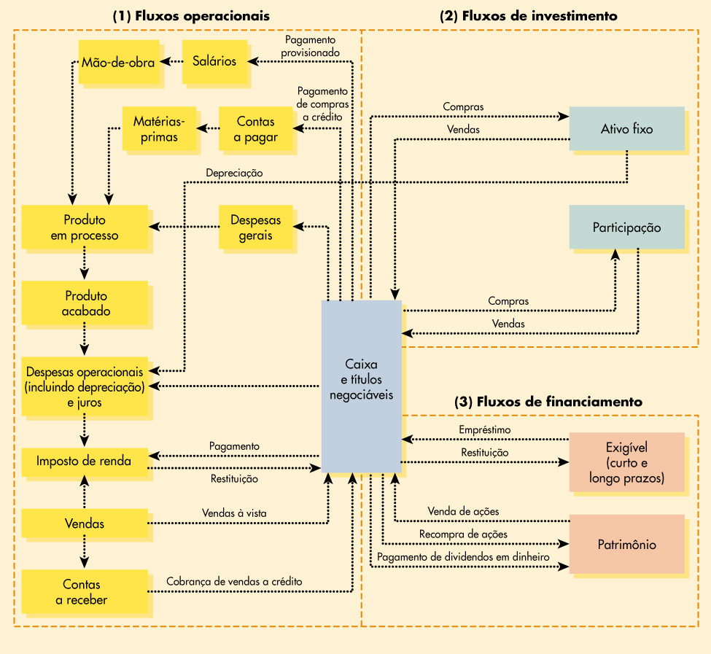
Elaboração Da Demonstração
De Fluxos De Caixa

Slide 79
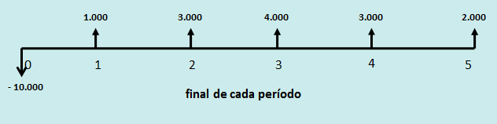
Seta para baixo, significa investimento, isto é, dinheiro que sairá do seu “bolso”.
Seta para cima, significa o retorno do dinheiro investido, isto é, quando o dinheiro volta para o seu “bolso”.
Linha de tempo representando os fluxos de entradas e saída de caixa de um investimento qualquer:

Slide 80
Regime De Competência Versus
Regime De Caixa
A Contabilidade adota o regime de competência para apurar o resultado econômico e medir a rentabilidade das transações.
Esse regime reconhece as receitas no momento das vendas e despesas no momento em que ocorrem. É igual ao ciclo econômico.
A Administração Financeira adota o regime de caixa para planejar e controlar as necessidades e sobras de caixa e apurar o resultado financeiro.
No regime de caixa, as receitas são reconhecidas no momento em que são recebidas e as despesas, no momento em que são pagas.

Slide 81
Regime De Competência Versus
Regime De Caixa
Tipo de conta | Regime de competência | Regime de Caixa
 | Dezembro | Dezembro | Janeiro | Fevereiro | Março
Receitas | 40.000 | 10.000 | 10.000 | 10.000 | 10.000
Despesas | 28.000 | 10.000 | 9.000 | 9.000 | -
Lucro | 12.000 | - | 1.000 | 1.000 | 10.000

Slide 82
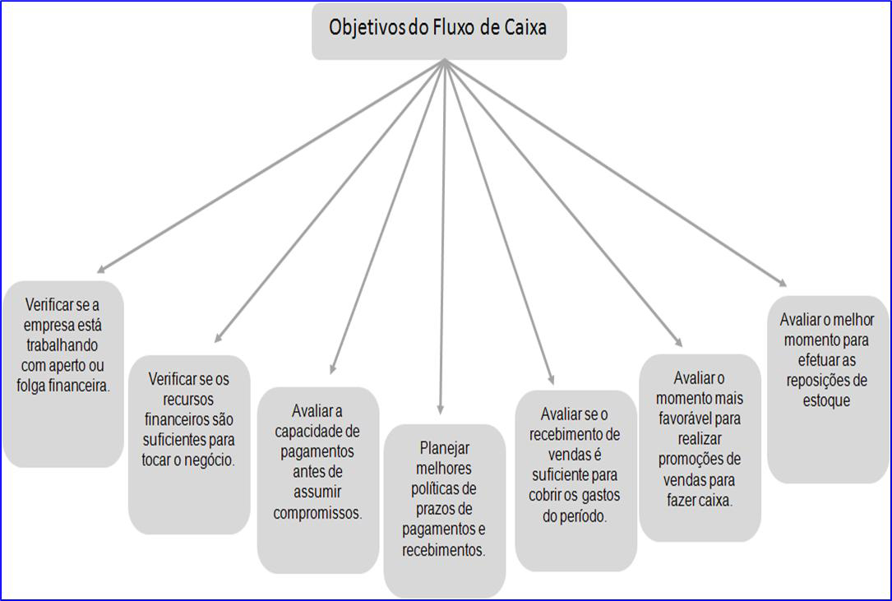

Slide 83
Aplicando o conhecimento.....
Exercício – Elaboração de um fluxo de caixa

Slide 84
CONCEITOS DE ESTRUTURA DE CAPITAL

Slide 85
Conceitos De Estrutura De Capital
É a composição, segundo a origem dos fundos de curto e longo prazo que irão financiar as decisões de investimentos em ativos.
Os fundos podem ser o capital próprio ou o capital de terceiros.
A estrutura de capital é uma combinação entre os capitas que financiam as empresas e tem por objetivo a geração de valor.

Slide 86
Tipos de capital que financiam o patrimônio no processo de geração de valor
CAPITAL DE TERCEIROS
CAPITAL PRÓPRIO
CARACTERÍSTICAS
Prazo declarado e definido
Direito prioritário sobre lucros e ativos
Não tem direito a tomada de decisões inerentes ao negócio
Prazo indefinido
Subordinação de lucros e ativos ao capital de terceiros
- Direito à tomada de decisões inerentes ao negócio
- Direitos e obrigações sobre os resultados

Slide 87
Estrutura de capitais reflete em:
Resultados da empresa
Aumento de lucros
Redução de lucros
Remuneração do capital investido

Slide 88
CONCEITOS DE RISCO E RETORNO

Slide 89
Conceitos de Risco e Retorno
O processo de investimento segundo Peter L. Bernstein (2000): “investir é um processo de tomada de decisões hoje para obter resultados que não serão conhecidos até amanhã. Ninguém sabe o que o amanhã irá trazer, pois não podemos controlar tudo que acontecerá”

Slide 90
Conceitos de Risco e Retorno
Avalia-se o desempenho do investimento pela análise de três aspectos e que são:
Risco da administração e/ou administrador
Ganho para o investidor ao longo do período
Retorno para o investidor ao longo do período

Slide 91
Conceitos de Risco e Retorno
RISCO
Significa:
FATOR NEGATIVO NO INVESTIMENTO
Portanto:
PRECISA SER RECOMPENSADO
Logo:
quanto maior a volatilidade dos retornos de um investimento, maior será o seu risco

Slide 92
Conceitos de Risco e Retorno
Qualquer investidor só vai aplicar em um título com risco se seu retorno esperado for tal que compense esse risco.
A mensuração do risco é feita pelo grau de volatilidade do investimento, associado aos retornos esperados

Slide 93
Conceitos de Risco e Retorno
A certeza do incerto, ou seja do não conhecimento do que irá acontecer no futuro, embora se tenha uma ideia das possibilidades a serem enfrentadas, pressupõe a existência do risco
Necessário avalias dois tipos de riscos :
o risco sistemático, e
o risco diversificável.

Slide 94
Conceitos de Risco e Retorno
RISCO SISTEMÁTICO
Relacionado ao mercado;
Não pode ser evitado. Mesmo pela diversificação;
Causado por fatores que afetam os preços de todos os ativos;
Difícil de ser mitigado;
Exemplos:
Guerras;
Recessões;
Mudanças não previstas na inflação;
Nas taxas de juros;
No câmbio;
Na economia;
Dentre outras;

Slide 95
Conceitos de Risco e Retorno
RISCO DIVERSIFICAVEL
Risco específico de um ativo;
Conhecido como não sistemático;
Permite ações de mitigação pela diversificação de investimentos;
É causado por efeitos randômicos como;
Processos judiciais;
Greves;
Programas de marketing bem ou mal sucedidos;
Ganho ou perda de um grande contrato;
Dentre outros que sejam únicos para uma empresa em particular;

Slide 96
Gestão Financeira Estratégica

Slide 97
Valor do Dinheiro no Tempo
Legenda
Inglês Português
FV = Future Value VF = Valor Futuro
PV = Presente Value VP = Valor Presente
NPV = Net Present Value VPL = Valore Presente Líquido
IRR = Internal Rate of Return TIR = Taxa Interna de Retorno
ROI – Return on Investiment ROI – Retorno sobre o Investimento
n = Time n = Tempo
i = Rate i = Taxa
WACC = Weighted Average Capital Cost CMCP = Custo Médio Ponderado do Capital

Slide 98
Valor do Dinheiro no Tempo
Primeiro pilar das finanças é o valor do dinheiro no tempo. As decisões financeiras envolvem custos, despesas e benefícios que estão espalhados sobre o tempo. Pessoas que tomam decisão financeira, na família e nas empresas, têm todos que avaliarem se investir o dinheiro hoje é justificado pelos benefícios esperados no futuro.
É importante comparar os valores das somas de dinheiro em diferentes datas. Para fazer isto é requerido um entendimento perfeito dos conceitos de valor do dinheiro no tempo e das técnicas de fluxo de caixa descontado.

Slide 99
Valor do Dinheiro no Tempo
O valor do dinheiro no tempo se refere ao fato que dinheiro (um real, um dólar ou um euro) na mão hoje vale mais do que a esperança dessa mesma quantia ser recebida no futuro.
Existem no mínimo três razões do porquê isto é verdadeiro:
Primeiro, dinheiro na mão hoje pode ser investido, rendendo juros, de modo que você terminará com mais dinheiro no futuro.
Segundo lugar, o poder de compra do dinheiro pode mudar no tempo devido a inflação.
Finalmente, a receita de dinheiro esperada no futuro é, em geral, incerta.
Notes:
Hoje, focalizaremos na determinação do valor da empresa e o valor das propostas de investimento.
Um conceito fundamental que está por detrás deste material é o valor do dinheiro no tempo; quer dizer, um Real hoje vale mais que um Real que será recebido daqui a um ano porque um Real hoje pode ser investido e render juros. (Aliás, os juros por aqui são os maiores do mundo).
Intuitivamente esta ideia é fácil de se entender. Para tanto, precisamos nos familiarizar com o conceito de juros.
Este conceito ilustra o que os financistas chamam de um custo de oportunidade de desistir do ganho potencial de um Real hoje. Este custo de oportunidade é o valor do dinheiro no tempo.
Propostas de investimento diferentes produzem séries de fluxos de caixa diferentes durante períodos de tempo diferentes. Como o gestor financeiro as compara? Nós veremos que o conceito do valor do dinheiro no tempo nos permitirá fazer isto. Assim, uma compreensão do valor do dinheiro no tempo é essencial para uma compreensão de administração financeira.
Devido ao Valor do Dinheiro no Tempo, um dólar recebido hoje, vale mais que um dólar recebido no futuro, nos nossos cálculos.

Slide 100
Valor do Dinheiro no Tempo
Legenda
Inglês Português
FV = Future Value VF = Valor Futuro
PV = Presente Value VP = Valor Presente
NPV = Net Present Value VPL = Valore Presente Líquido
IRR = Internal Rate of Return TIR = Taxa Interna de Retorno
ROI – Return on Investiment ROI – Retorno sobre o Investimento
n = Time n = Tempo
i = Rate i = Taxa

Slide 101
Princípios de Matemática Financeira
REGIMES DE CAPITALIZAÇÃO
1 - SIMPLES :a taxa de juros incide sobre Capital investido (Principal) no final de cada período
2 - COMPOSTO :a taxa de juros incide sobre o Montante do Principal mais Juros no final de cada período
Exemplo: P = R$ 1.000 n = 4 anos i = 10% aa
Notes:
DEFINIÇÃO DE JUROS - “É o dinheiro pago pelo uso do dinheiro emprestado ou como remuneração do capital empregado em atividades produtivas”.
INFLAÇÃO (desgaste da moeda) - diminuição do poder aquisitivo da moeda exige que o investimento produza retorno maior que o capital investido.
UTILIDADE - investir significa deixar de consumir hoje para consumir amanhã, o que só é atraente quando o capital recebe remuneração adequada, isto é, havendo preferência temporal para consumir, as pessoas querem uma recompensa pela abstinência do consumo. O prêmio para que não haja consumo é o juro.
RISCO - existe sempre a possibilidade do investimento não corresponder às expectativas. Isso se deve ao fato de o devedor não poder pagar o débito, o tempo de empréstimo (as operações de curto prazo são menos arriscadas) e o volume do capital emprestado. Pode-se associar ao acréscimo na taxa pelo maior risco, como sendo um seguro que aquele que oferta os fundos cobra por assumi-los.
OPORTUNIDADE - os recursos disponíveis para investir são limitados, motivo pelo qual ao se aceitar determinado projeto perde-se oportunidades de ganhos em outros; e é preciso que o primeiro ofereça retorno satisfatório.
Para o INVESTIDOR o juro é a remuneração do investimento.
Para o TOMADOR o juro é o custo do capital obtido por empréstimo.

Slide 102
Princípios de Matemática Financeira
REGIME DE JUROS SIMPLES - J = P.i.n
Período Saldo Inicial Juros (Pxi) Saldo Final(*)
(Principal = P)
(Montante=M)
O 1.000,00
1 1.000,00 100,00 1.100,00
2 1.000,00 100,00 1.200,00
3 1.000,00 100,00 1.300,00
4 1.000,00 100,00 1.400,00
(*) Os juros são lineares e não são Capitalizados, isto é, não são somados ao Saldo Inicial (P), no início do novo período.

Slide 103
Princípios de Matemática Financeira
n
REGIME DE JUROS COMPOSTOS - FV = PV (1+i)
Período | Saldo | Juros | Saldo Final
 | (PV) | ( i) | (FV)
 |  | 10%
0 | 1.000,00 | - | 1.000,00
1 | 1.000,00 | 100,00 | 1.100,00
2 | 1.100,00 | 110,00 | 1.210,00
3 | 1.210,00 | 121,00 | 1.331,00
4 | 1.331,00 | 133,10 | 1.464,10

Slide 104
Valor Presente
Conceito : Quando conhecemos um fluxo de caixa que ocorrerá no futuro, trazemos o mesmo a valor presente para sabermos quanto ele vale na data atual
Exercício 1:
Sabe-se que a taxa de juros é 10% ao ano, quanto vale hoje $300 vencendo em um ano? Em outras palavras, qual é o valor presente de $300 a vencer em 1 ano ?
Representação Gráfica
Solução:
$300
0
1 2 3 4 5 6 7
Tempo em anos
PV

Slide 105
Confronto entre VF e VP
Capacidade do poder de compra
Primeira hipótese: Admita que determinada pessoa fez um único investimento em caderneta de poupança no valor de R$ 1.000 pelo prazo de 30 anos, a taxa corresponde a 0,4% a.m. Dessa forma encontre qual é o VF.
Segunda hipótese: Uma vez encontrada a resposta da Primeira hipótese (VF) encontre qual é o novo VP presente com o mesmo prazo, 30 anos, todavia a taxa passa a ser de 1% a.m.

Slide 106
Valor Presente Líquido (VPL)
O VPL é considerado uma técnica sofisticada de orçamento de capital, uma vez que considera explicitamente o valor do dinheiro no tempo
É obtido subtraindo-se o investimento inicial do projeto ou da startup, do valor presente de suas entradas de caixa, descontadas a uma taxa igual ao custo de capital do projeto ou da startup
Esta técnica desconta os fluxos de caixa a uma taxa estipulada (TMA, Custo de Capital, Retorno Esperado, etc.)
Notes:
Por considerar explicitamente o valor do dinheiro no tempo, o VPL é considerado uma técnica sofisticada de análise de orçamentos de capital. Esse tipo de técnica, de uma forma ou de outra, desconta os fluxo de caixa de uma empresa a uma taxa específica. Essa taxa, frequentemente chamada de taxa de desconto, custo de oportunidade ou custo de capital, refere-se ao retorno mínimo que deve ser obtido por um projeto, de forma a manter inalterado o valor de mercado da empresa.
Utiliza-se o VPL, tanto as entradas como as saídas de caixa são traduzidas para valores monetários atuais. Já que estamos tratando de investimentos convencionais, o investimento inicial está automaticamente expresso em termos monetários atuais. Se não for esse o caso, o VPL de um projeto poder ser obtido subtraindo-se o valor presente das saídas do valor presente das entradas.

Slide 107
Valor Presente Líquido (VPL) – Critérios de Decisão
Quando o VPL é usado para tomada de decisão de aceitação ou rejeição, os critérios considerados são os seguintes:
Se o VPL for maior que ZERO (positivo), então ACEITO
Se o VPL for menor que ZERO (negativo), então REJEITADO
Se o VPL for maior que ZERO (positivo), a startup obterá retorno superior a seu custo de capital e tal fato deverá aumentar o seu valor de mercado e, portanto, a riqueza de seus sócios!
Notes:
Por considerar explicitamente o valor do dinheiro no tempo, o VPL é considerado uma técnica sofisticada de análise de orçamentos de capital. Esse tipo de técnica, de uma forma ou de outra, desconta os fluxo de caixa de uma empresa a uma taxa específica. Essa taxa, frequentemente chamada de taxa de desconto, custo de oportunidade ou custo de capital, refere-se ao retorno mínimo que deve ser obtido por um projeto, de forma a manter inalterado o valor de mercado da empresa.
Utiliza-se o VPL, tanto as entradas como as saídas de caixa são traduzidas para valores monetários atuais. Já que estamos tratando de investimentos convencionais, o investimento inicial está automaticamente expresso em termos monetários atuais. Se não for esse o caso, o VPL de um projeto poder ser obtido subtraindo-se o valor presente das saídas do valor presente das entradas.

Slide 108
Valor Presente Líquido
Exercício 3:
Sabendo que a taxa de juros é 10% ao ano, calcule o VPL do fluxo de caixa abaixo:
$300
$300
$250
$250
$150
$100
0
1 2 3 4 5 6 7
Tempo (anos)
$250
$250
PV =?
$500

Slide 109
WACC do inglês Weighted Average Capital Cost
O que é: A Taxa de Desconto é o custo de capital utilizado em uma análise de retorno. Ela pode ser calculada de várias formas diferentes, por não se tratar de uma ciência exata. Uma das formas mais conhecidas é o WACC do inglês Weighted Average Capital Cost (Custo Médio Ponderado do Capital).
Essa taxa indica o nível de atratividade mínima do investimento, ou seja, ele é o retorno que você esperaria ter em outros investimentos mais seguros que o atual.

Slide 110
WACC do inglês Weighted Average Capital Cost
Como fazer: Embora existam diversas discussões teóricas sobre a taxa de desconto, neste caso, vamos tentar simplificar e demonstrar uma maneira simples de realizar o cálculo em poucas etapas.
A fórmula do WACC segue abaixo:

Slide 111
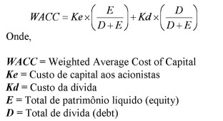
WACC do inglês Weighted Average Capital Cost
Notes:
a) Levantamento do Custo de Capital Próprio
O custo do capital próprio é uma medida subjetiva.
Trata-se do custo de oportunidade dos acionistas por estarem investindo no projeto em questão e não em ativos mais ou menos rentáveis.
O primeiro passo é levantar diferentes fontes de capital de terceiros viáveis e os seus respectivos retornos seja por mês ou por ano, conforme imagem seguir:

Slide 112
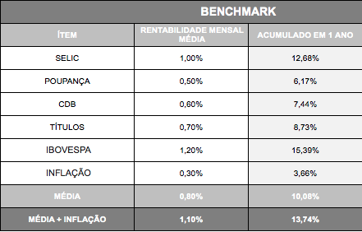
WACC do inglês Weighted Average Capital Cost

Slide 113
PAYBACK - SIMPLES
O payback simples (ou período de payback), ou período de payback é o método mais simples para se analisar a viabilidade de um investimento.
É definido como o número de períodos (anos, meses, semanas etc.) para se recuperar o investimento inicial. Para se calcular o período de payback de um projeto basta somar os valores dos fluxos de caixa auferidos, período a período, até que essa soma se iguale ao valor do investimento inicial.
Uma vez que o período de payback é encontrado quando os fluxos de caixa "pagam" o investimento, então basta somar os fluxos de caixa ao valor do investimento inicial, conforme a tabela a seguir:

Slide 114
PAYBACK - ROI
Conceito : É uma estimativa do tempo necessário para recuperação do capital investido
Representação Gráfica
$300
$300
$250
$200
$200
$150
$100
0
1 2 3 4 5 6 7
tempo
Note que no quinto ano, a soma dos fluxos de caixa empatam com o investimento de $1.000.
Portanto, o Payback é de 5 anos!
$1000

Slide 115
PAYBACK - SIMPLES
Vantagens do payback simples:
Simplicidade e rapidez;
É uma medida de risco do investimento, pois quanto menor o período de payback, mais líquido é o investimento e, portanto menos arriscado.
Desvantagens do payback simples:
Não considera o valor do dinheiro no tempo;
Não considera os fluxos de caixa após o período de payback;
Não leva em conta o custo de capital da empresa.
O método do payback não é um método recomendado, embora seja muito usado na prática, principalmente por leigos em matemática financeira.
O principal problema deste método está em não considerar o valor do dinheiro no tempo, o que o torna um método matematicamente incorreto, pois destoa dos conceitos de relações de equivalência entre taxas da matemática financeira.

Slide 116
PAYBACK Descontado
Este método é semelhante ao payback simples, mas com o adicional de usar uma taxa de desconto antes de se proceder à soma dos fluxos de caixa. Em geral esta taxa de desconto será a TMA (Taxa Mímina de Atratividade).
Neste método, todos os fluxos de caixa futuro deverão ser descontados por esta taxa em relação ao período ao qual o fluxo está atrelado.

Slide 117
PAYBACK Descontado
Logo, o payback descontado é igual ao payback simples, com a diferença de que considera os fluxos descontados (trazidos a valor presente) para encontrar quando os fluxos de caixa pagam o investimento inicial.
Confira o que ocorre com o payback descontado aplicado ao mesmo fluxo de caixa utilizado para exemplificar o payback.
Por exemplo, se desejássemos trazer a valor presente (VP) um fluxo que estivesse a 7 períodos futuros, o procedimento seria o seguinte:

Slide 118
PAYBACK Descontado - ROI
Conceito : É uma estimativa do tempo necessário para recuperação do capital investido, considerando o Valor do Dinheiro no Tempo
Taxa de Desconto: 12 % ao ano
Representação Gráfica
$500
$500
$400
$400
$300
$200
$200
0
1 2 3 4 5 6 7
Tempo (anos)
Payback Descontado é de:
$1000
$300

Slide 119
PAYBACK Descontado
Vantagens do payback descontado:
Continua simples e prático, como o payback simples;
Resolve o problema de não considerar o valor do dinheiro no tempo.
Desvantagens do payback descontado:
Apesar de considerar uma taxa de desconto, continua sem levar em conta os fluxos de caixa após o período de payback.

Slide 120
PAYBACK Critérios de Decisão
Quando o período de payback é utilizado na tomada de decisões de aceitação ou rejeição, os critérios considerados são os seguintes:
Se o período de payback for menor que o período máximo aceitável de recuperação, então ACEITO
Se o período de payback for maior que o período máximo aceitável de recuperação, então REJEITADO

Slide 121
TAXA INTERNA DE RETORNO (TIR)
Técnica de Orçamento Empresarial
É a mais utilizada técnica sofisticada de avaliação de investimentos
TIR é a taxa de desconto que iguala o VPL de uma oportunidade de investimento a zero
É a taxa composta de retorno periódica que a empresa obteria, se concretizasse suas atividades e recebesse as entradas de caixa previstas

Slide 122
TAXA INTERNA DE RETORNO (TIR) – Critétios de Decisão
Quando a TIR é utilizada na tomada de decisões de aceitação ou rejeição, os critérios considerados são os seguintes:
Se a TIR for maior que o custo de capital da startup ou que a Taxa Mínima de Atratividade, então ACEITO
Se a TIR for menor que o custo de capital da startup ou que a Taxa Mínima de Atratividade, então REJEITADO

Slide 123
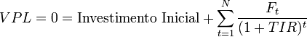
A fórmula da TIR

Slide 124
TAXA INTERNA DE RETORNO (TIR)
Taxa Interna de Retorno (TIR)
Linha de tempo representando os fluxos de caixa e a TIR dos projetos A e B
PROJETO A:
Final do período
$ 14.000
$ 14.000
$ 14.000
$ 14.000
$ 14.000
- $ 42.000
$ 42.000
TIR = ?
VPL
$ 0

Slide 125
TAXA INTERNA DE RETORNO (TIR)
Final do período
PROJETO B:
$ 28.000
$ 12.000
$ 10.000
$ 10.000
$ 10.000
- $ 45.000
TIR=?
TIR=?
TIR=?
$ 45.000
TIR=?
TIR=?
VPL
$ 0

Slide 126
TAXA INTERNA DE RETORNO (TIR)
Um imóvel foi colocado à venda por uma construtora com as seguintes condições para o investimento:
Valor a ser pago à vista – um milhão de reais
ou

Slide 127
TAXA INTERNA DE RETORNO (TIR)
Opção (A)
Entrada de 200K
06 PARCELAS DE 70K
06 PARCELAS DE 80K
07 PARCELAS DE 90K
05 PARCELAS DE 100K

Slide 128
TAXA INTERNA DE RETORNO (TIR)
Opção (B)
Entrada de 200K
Carência de 30 DIAS
04 PARCELAS DE 100K
04 PARCELAS DE 90K
04 PARCELAS DE 80K
12 PARCELAS DE 70K

Slide 129
TAXA INTERNA DE RETORNO (TIR)
Opção (C)
Entrada de 300K
12 PARCELAS DE 70K
12 PARCELAS DE 90K

Slide 130
TAXA INTERNA DE RETORNO (TIR)
Qual é a melhor opção para o investimento?

Slide 131
ROI
Retorno sobre o Investimento

Slide 132
O que é o ROI?
O ROI é uma medida que quantifica o retorno produzido pelas decisões de investimentos e avalia a atratividade econômica do empreendimento.
É o conceito mais básico possível, que deve(ria) estar presente em qualquer tipo de projeto: todo projeto precisa dar retorno.
Calculado através da divisão dos seus benefícios pelo custo do investimento e expresso em porcentagem.

Slide 133
ROI - Return on Investiment
Nada há de novo no conceito do ROI.
É o conceito mais básico possível, que deve(ria) estar presente em qualquer tipo de projeto: todo projeto precisa dar retorno, ou não faz qualquer sentido leva–lo adiante.

Slide 134
ROI - Return on Investiment
Existem diversas métricas para encontrar o ROI, contudo, o mais importante é saber:
Qual é o seu objetivo?
Antes de simplesmente responder esta pergunta, reflita um pouco…

Slide 135
6 ROI - Return on Investiment
(Receita - Custo) / Custo expresso como porcentagem.
Por exemplo, se fosse feito um investimento de R$ 150,00 em publicidade, e esse investimento rendesse R$ 500,00 em vendas, o retorno do investimento (ROI) seria:
500 – 150
150
2,33 ou 233%
=

Slide 136
ROI - Return on Investiment
Exemplo:
Vamos admitir por que hipótese que uma determinada organização tenha a necessidade de realizar seu back-up diariamente.
Para isso, ela possui dois funcionários para esse trabalho.
O salário mensal de cada um corresponde a R$ 1.750,00 por mês.

Slide 137
ROI - Return on Investiment
Admita também por suposição que os encargos e benefícios sejam na ordem de 100%.
Total de encargos + benefícios = R$ 3.500,00
Total de salários de dois funcionários = R$ 3.500,00
Total no mês = R$ 7.000,00
Gasto anual = R$ 84.000,00
Gasto em cinco anos R$ 420.000,00

Slide 138
ROI - Return on Investiment
O novo gerente de TI, apresentou a seguinte proposta para o CIO da organização:
Aquisição de um sistema para a realização de back-up diário.
Valor do Investimento = R$ 30.000,00

Slide 139


ROI - Return on Investiment
APLICANDO A FÓRMULA DO ROI
ROI PLURIANUAL – CINCO ANOS
(Retorno – Investimento) / Investimento
(420.000,00 – 30.000,00) / 30.000,00 = 1300%
ROI ANUAL
(Retorno – Investimento) / Investimento
(84.000,00 – 30.000,00) / 30.000,00 = 180%

Slide 140
Balanço Patrimonial: Ativo

Slide 141
Balanço Patrimonial: Passivo

Slide 142
DRE – Demonstrativo de Resultados do‏ Exercício

Slide 143
Trabalho Final Business Case

Slide 144
Análise de Viabilidade de Projetos
Business Case

Slide 145
Business Case
O que é um business case?
Business case: suporta o planejamento, a tomada de decisão, incluindo : o que, quando, como, com quem, quanto custa, que benefícios gera, quais as conseqüências financeiras

Slide 146
Business Case - Perguntas
Qual é o problema de negócio a ser resolvido?
Qual a solução proposta?
Quais são os produtos entregues?
Qual o custo estimado?
Qual a duração estimada?
Quem é o “fornecedor” que implanta a solução?
Quanto custa NÃO resolve-lo?
OBS
Todas as variáveis descritas no portal deverão ser abordadas pelo grupo.

Slide 147
Business Case
Os grupos deverão ser compostos a partir de três pessoas até o limite estabelecido no portal.
Em nenhuma hipótese serão aceitos projetos/trabalhos individuais ou em duplas.

Slide 148
Universal Tech Computer
Implantação CRM – Customer Relationship Management
Planejamento de vendas e Gestão do relacionamento com
de clientes.

Slide 149
Universal Tech Computer
Apresentação Ares Perfume e Universal Tech Computer
Objetivo Ares perfumes
Situação Atual (1/2)
Situação Atual (2/2)
Solução Proposta e Benefícios
Investimento
Payback
Conclusão
Agenda:

Slide 150
Universal Tech Computer
Apresentação Ares Perfume e Universal Tech Computer
Ares Perfumes: (Contratante)
Empresa:
Fabricante Brasileira de perfume com mais de 200 lojas espalhadas pelo Brasil;
Faturamento 100 milhões ( Cadeia de Varejo 2011);
Faturamento de 70 milhões( Industria 2011);
Faturamento de 10 milhoes (Vendas Ativas Telemarketing 2011).
Universal Tech Computer:(Contratada)
Empresa:
A Universal Tech Computer é uma empresa de consultoria de gestão de serviços de tecnologia com mais de 140 mil colaboradores atuando em 48 países;
Com uma receita líquida de US$ 17 bilhões (ano fiscal encerrado em 31 de Agosto de 2011)

Slide 151
Universal Tech Computer
Objetivo Ares Perfumes
Objetivos:
Aumentar o faturamento e a participação no mercado de cosméticos em 15% (porcento) no ano de 2013;
Elimnar o sistema legado e com isso acabar com os custos de manutenção
Melhorar a gestão de suas operações
Melhorar o gerenciamento do relacionamento com seus clientes
Ter visibilidade do todo.

Slide 152
Universal Tech Computer
Situação Atual ( 1/2 )
Cenário Ares Perfumes (Operações)
Alto custo com Manutenção e melhoria de sistema Legado(Cliente X)
A participação do custo de manutenção do sistema cresceu 40% no ano de 2011, destes custos, 20% são consumidos com correções e 80% são melhorias
Modalidades de manutenção praticadas pela Ares Perfumes( Corretiva, Adaptiva, Preventiva, Perfectiva)
Gastos com sistema em 2010: R$ 337,432,00 reais
Gastos com sistema em 2011: R$472,404.80 reais

Slide 153
Universal Tech Computer
Situação Atual ( 2/2 )
Cenário Ares Perfumes (Gestão do Relacionamento com Cliente)
Deficiencia na gestão do relacionamento com o cliente
Diminuição da taxa de satisfação em 11 pontos comprometendo o faturamento de 2011 em 12% (porcento).
Essa perda se dá devido a falta de identificação,personalização,diferenciação do cliente,fazendo com que o discurso do vendedor (telemarketing ativo) não esteja alinhado ou parcialmente alinhado com o perfil do consumidor do outro lado da linha
Perda de R$:532,00 mil reais em 2011
Falta de ferramenta de gestão do relacionamento com o cliente, que proporcione indicadores de qualidade do processo de vendas e diferentes perfis do cliente ( Perfil de compras, Gastos, Períodos, Produto mais indicado etc).
Total de Gastos e Perdas:

Slide 154
Universal Tech Computer
Solução Proposta e Benefícios
Solução Proposta:
Tendo em vista este cenário de perdas, visamos minimizá-las implantando uma poderosa ferramenta de CRM que possibilita os seguintes benefícios estratégicos e financeiros além da redução dos custos e aumento do faturamento
Benefícios:
Aprimorar o gerenciamento da relação com o cliente:
Reestruturar o relacionamento com clientes existentes - melhoria de processos;
Melhorar o relacionamento/satisfação com clientes existentes;
Recuperação de clientes perdidos;
Iniciar o relacionamento com novos clientes;
Produtos específicos para clientes específicos.
Reforcar/Aprimorar o planejameno de vendas:
Implantar estratégia de vendas e potencializá-la;
Implantar planejamento e previsão de vendas;
Gerenciar de forma eficaz territórios de vendas;
Aprimorar o gerenciamento das operações:
Aprimorar a visibilidade das operações;
Eliminar os sistemas legados carentes de integração;
Automatizar operações manuais;
Regitrar, manter e tratar um grande volume de informações sobre os clientes.
Gerenciar de forma eficaz territórios de vendas

Slide 155
Universal Tech Computer
Investimento:
O valor do investimento será de R$ 998,424,00 que será pago da seguinte maneira:
Ato 20% (porcento)
30% (porcento) primeiro entregável que ocorrerá no mês de Abril
20% (porcento) segundo entregável que ocorrerá no mês de Junho
30% (porcento) segundo entregável que ocorrerá no mês de Julho

Slide 156
Universal Tech Computer
PAYBACK:
Cálculo considerando economia de software
Economia de software + lucro de vendas
DADOS:
Faturamento 2011 ->R$ 180.000.000,00
Faturamento 2012 ( previsão ) -> R$ 202.500.000,00

Slide 157
Universal Tech Computer
Conclusão:
O investimento descrito neste projeto atende diretamente às necessidades atuais do cliente e permite que o mesmo se adapte as novas exigências de seus clientes.

Slide 158

Esta Foto de Autor Desconhecido está licenciado em CC BY-NC

Slide 159
NÃO HÁ PROBLEMA ALGUM EM NÃO SABER
QUANDO NÃO SE TEM CONHECIMENTO.
O PROBLEMA ESTÁ EM NÃO ESTAR DISPOSTO A APRENDER
Benedetto Varchi

Slide 160
Bibliografia
GITMAN, Lawrence J. - Princípios de Administração Financeira. São Paulo: Pearson Education, 2007
HELFERT, E. A. Técnicas de análise financeira. 9. ed. Porto Alegre: Bookman, 2000
HOPE, Jeremy. Gestão Financeira Moderna – tradução de Marcelo Lino. R. Janeiro: Ed. Campus, KPMG, 2007
MARTINS, E et al. Manual de Contabilidade das Sociedades por ações. São Paulo: Fipecafi , 7ª. Edição 2007
MATARAZZO, Dante C. Análise Financeira de Balanços. São Paulo: Ed. Atlas, 6ª. Edição 2003.
Kassai, Jose Roberto et al. Retorno de Investimento – Abordagem matemática e contábil do lucro empresarial – Ed. Atlas 1.999

Slide 161
Bibliografia Complementar
HORNGREN, Charles T., FOSTER, George and DATAR, Srikant M. Cost Accounting: A Managerial Emphasis. USA: Prentice Hall, 1999
McWatters, Morse, Zimmerman Management Accounting: Analysis & Interpretation 2nd edition, USA: Irwin-McGraw-Hill. 2001.
KAPLAN, Robert S. and NORTON, David P. The Balanced Scorecard: Measures That Drive Performance. USA: Harvard Business Review (January – February 1992): 71 –79
KAPLAN, Robert S. One Cost System Isn´t Enough. USA: Harvard Business Review (January – February 1988): 61 – 66O
STRENGA, Michel R. and PROBST, Frank R. Process Value Analysis: The Missing Link in Cost Management. USA: Journal of Cost Management (Fall 1992: 4 – 13)
SHANK, John and GOVIRDARAJAN, Vijay Strategic Cost Management. USA: Free Press, 1993
SHAPIRO, C. and H. Varian. Information Rules: Competitive Strategy for the Information Economy. USA: Harvard Business School Press, 1998.
STERN, Joel M. and CHEW Jr, Donald H. The Revolution in Corporate Finance. USA: Blackwell Business, 1998.
STEWART III, G. Bennett. EVA Works. But Not If You Make These Common Mistakes. USA: Time Inc. (May 1, 1995): 117 – 118

Slide 162
Sites de Referência
http://www.mccombs.utexas.edu/faculty/cynthia.beath/Beyond.pdf
New Approaches to IT Investment
Acesso em: 05 fev. 2007
www.mccombs.utexas.edu/faculty/cynthia.beath/Chargeback.doc
The Untapped Potential of IT Chargeback
Acesso em: 05 fev. 2007
http://www.portaldecontabilidade.com.br/index.html
Portal de Contabilidade
Acesso em: 05 fev. 2007
http://www.pitt.edu/AFShome/r/o/roztocki/public/html/abc/abctutor
Introduction to Activity Based Costing (ABC)
Acesso em 05 fev. 2007

Slide 163
Copyright © 2019 Prof. MS. Celso Marini
Todos direitos reservados. Reprodução ou divulgação total ou parcial deste documento é expressamente proibido sem o consentimento formal, por escrito, do Professor (M.e. Prof. Celso Marini)

